Slide 1
Международная научно-практическая конференция
«Материаловедение, формообразующие технологии и оборудование 2026»
(ICMSSTE 2026)
Синтез и структурные особенности керамики на основе оксида гафния в системах
HfO₂-Y₂O₃, HfO₂-Gd₂O₃
Пимкин Р. А.
АО «ОНПП «Технология» им. А.Г. Ромашина»
Ялта 2026

Slide 2
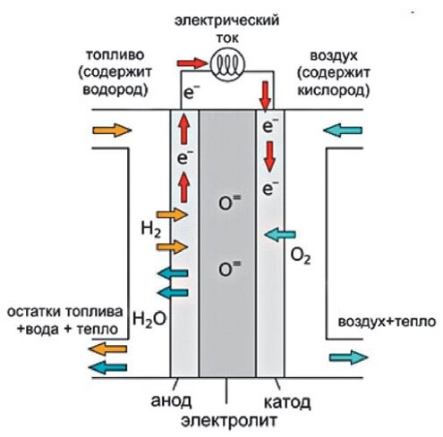
Введение
Тугоплавкие оксиды циркония и гафния, а также твердые растворы на их основе со стабилизирующими добавками оксидов (Y₂O₃, Gd₂O₃, CaO, MgO) обладают ионной проводимостью по кислороду при повышении температуры от 350-500°С и являются твердыми электролитами. Ионная проводимость обеспечивается наличием в кристаллической решетке носителей тока – ионов или вакансий, которые сами по себе являются точечными дефектами. Керамические материалы, обладающими свойствами твердых электролитов, применяются в качестве чувствительных элементов (ЧЭ) для датчиков определения концентрации кислорода в газах и расплавах металлов

Slide 3
Актуальность
Мелющие тела
Частично стабилизированный диоксид циркония
Датчики кислорода
Медицина
Химическая отрасль
Автомобиле-строение
Атомная энергетика
Топливно-энергетический комплекс
Авиация
В настоящей работе приведены экспериментальные данные по синтезу керамики на основе оксида гафния в системах HfO₂-Y₂O₃, HfO₂-Gd₂O₃ для изготовления чувствительных элементов для определения концентрации кислорода в расплавах натрия. Известно, что оксид гафния не взаимодействует с расплавом натрия при 600°С, а оксид циркония, стабилизированный оксидом иттрия, полностью растворяется в расплаве натрия при 630°С в течение 10 часов [2].

Slide 4
Цель работы:
Получение газоплотных и фазоустойчивых чувствительных элементов из керамики на основе оксида гафния в системах HfO₂-Y₂O₃ и HfO₂-Gd₂O₃, выдерживающих многократные нагрев до 600°С и охлаждение до 20°С.
Требования к чувствительным элементам, работающих в жидком теплоносителе в качестве датчиков активности кислорода:
– исключительно или преимущественно ионным характером проводимости, так как появление электронной составляющей приводит к развитию поляризационных явлений на электродах и занижению измеряемого значения ЭДС;
– высокой газоплотностью, т.е. керамика должна быть практически непроницаемой для газообразного кислорода, так как перенос газообразного кислорода по толщине твёрдого электролита также приводит к явлению поляризации;
– высокой химической устойчивостью против воздействия расплавов металлов натрия;
– высокой термической стойкостью, т.е. способностью выдерживать без разрушения термические напряжения при многократных изменениях температуры, обеспечивая возможность погружения твёрдых электролитов в расплав натрия;
– стабильностью механических свойств в процессе длительной эксплуатации

Slide 5
Технология химического осаждения
Добавка к раствору NH₄OH
Химическое осаждение гидроксидов циркония и иттрия
Отмывка осажденных гелей от хлористых солей
Дегидратация методом вакуумного испарения
Порошок диоксида циркония, стабилизированный оксидом иттрия
Помол
Контроль фазового, гранулометрического составов и удельной поверхности, пикнометрической плотности
Растворение +смешение
Гомогенизация осажденных гелей
Термообработка (1000-1150)°С
Сушка
Порошок ЧСДЦ или СДЦ
ZrOCl₂*8H2O
YCl₃*6H₂O
Zr(OH)₄ +Y(OH)₃

Slide 6
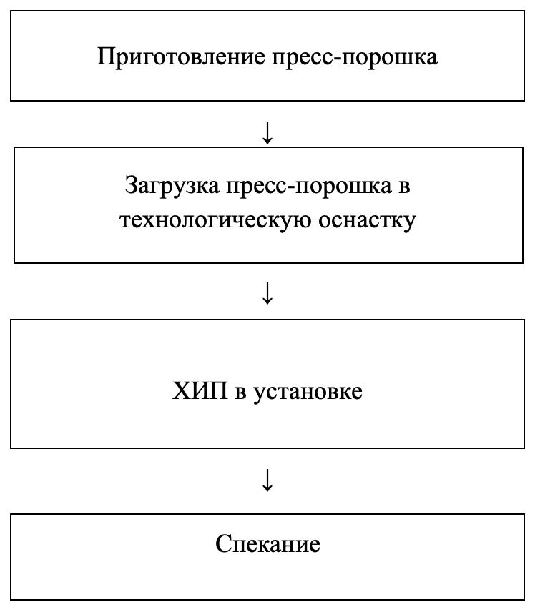
Экспериментальная часть
Рисунок 3. Технологическая схема получения ЧЭ
А) Б)
Рисунок 4. Схема конструкции (А) и внешний вид технологической оснастки для прессования заготовок ЧЭ(Б).

Slide 7
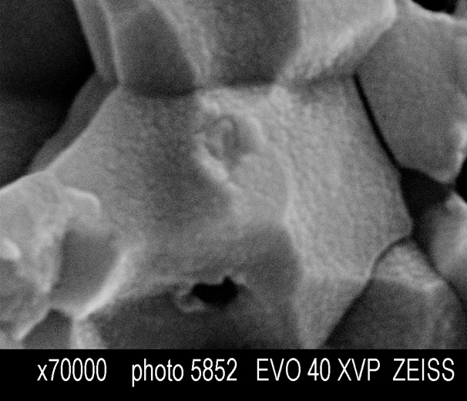
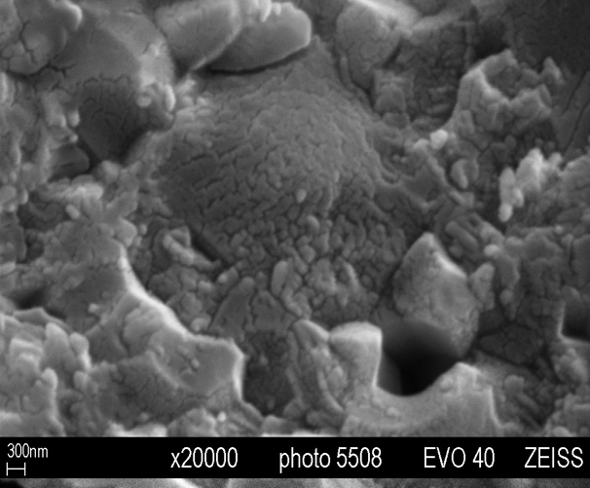
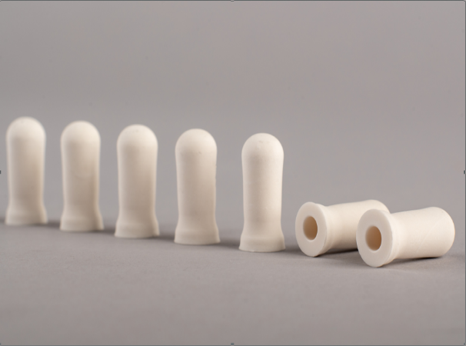

Микроструктура и внешний вид спеченных образцов
300 нм
300 нм
HfO₂ – 4(Y₂O₃ )
HfO₂ – 8(Gd₂O₃)
ЧЭ

Slide 8
Экспериментальная часть
Таблица 1. Свойства полученных чувствительных элементов из керамики на основе HfO2
Из полученного порошка изготавливают чувствительные элементы методом холодного изостатического прессования и спекают их при 1700 °С до относительной плотности 98 %. Активное спекание керамики на основе HfO2 c добавками Y2O3, Gd2O3 происходит благодаря полиморфному превращению моноклинной кристаллической фазы в порошке в тетрагональную и кубическую в керамике.
При проведении термоиспытаний в количестве 20 циклов нагрева до 600°С и охлаждения до 20°С, установлено, что фазовый состав полученных керамических чувствительных элементов не изменился.

Slide 9
Выводы
Для получения химически инертных, газоплотных и фазоустойчивых чувствительных элементов необходимо использовать в качестве исходных материалов порошки оксидов, полученных методом химического осаждения.
В качестве метода формования высокоплотной керамики выбран способ холодного изостатического прессования, позволяющий получать газоплотные чувствительные элементы с высокой плотностью после спекания из химически осажденных порошков на основе оксида гафния, стабилизированного оксидами иттрия и гадолиния.

Slide 10

Спасибо за внимание

